Slide 1




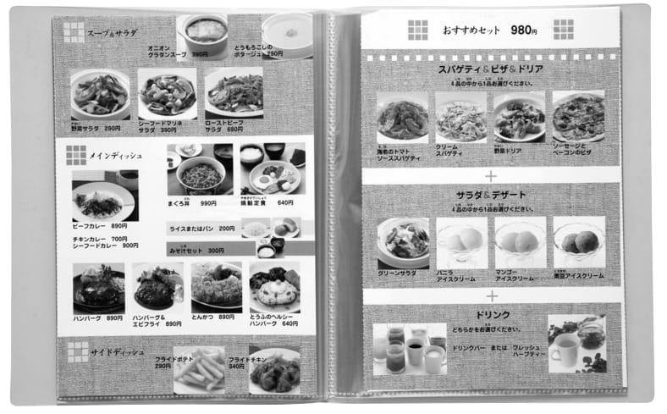
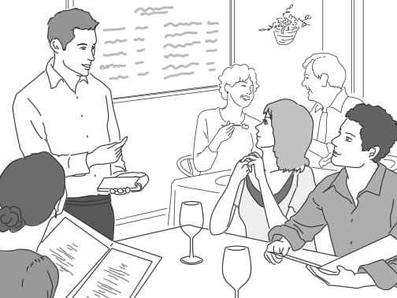
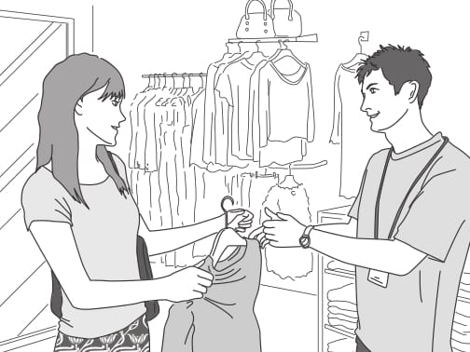
第2課
楽しいションピング
Bùi Thị Thanh Trúc

Slide 2



話してみよう
聞いてみよう
A16

Slide 3
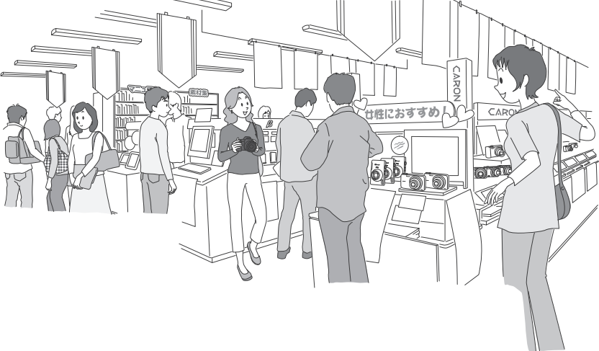
1 上手に買い物

Slide 4
チャレンジ 1
A17

Slide 5
~そうです
MẪU CÂU THỂ HIỆN SỰ MIÊU TẢ SỰ PHÁN ĐOÁN DỰA VÀO CÁI NHÌN BÊN NGOÀI
Diễn tả sự phán đoán, suy đoán thông qua quan sát bên ngoài Có thể hiểu theo ý “tôi nhìn và tôi có thể nghĩ là”

Slide 6
~そうです
A-い
そうです／だ
A-な
いい
よさそうです／だ
Chú ý:
～ない
～なさそうです／だ

Slide 7
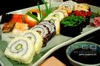
~そうです
Có vẻ
Trông có vẻ
Có vẻ ngon / Trông ngon.
おいしそうです。
たかそうです。
Có vẻ đắt / Trông đắt.
かんたんそうです。
Có vẻ đơn giản / Trông đơn giản.
ひまそうです。
Có vẻ rỗi rãi / Trông rỗi rãi.

Slide 8
練習
Hành lý trông có vẻ nặng nhỉ. Để tôi giúp một tay nhé.
その荷物は 重そうですね。手伝いましょうか。
Cuốn sách này có vẻ buồn chán, nên tôi không mua.
この本は つまらなそうですから、買いません。

Slide 9
練習
Trưởng phòng mới trông có vẻ thông minh.
新しい部長は 頭が よさそうです。
Món cari trông có vẻ cay nhưng thật sự không cay đến như thế.
このカレーは からそうですが、実は そんなに辛くないんです。

Slide 10
練習
Rau này trông có vẻ không tươi.
この野菜は 新鮮(しんせん)じゃなさそうです。
Anh yamada sắc khí có vẻ tệ nhỉ. Anh mệt phải không?
山田さん、気分が 悪そうですね。疲れたんですか。

Slide 11
言ってみよう (別冊)
かる
①軽いです むずか
②難しいです あたた
③暖かいです やさ
④優しいです
⑤いいです ふくざつ
⑥複雑です じょうぶ
⑦丈夫です かんたん
しんせつ ⑧簡単です
⑨親切です
そうです
そうです
そうです
そうです
よさそうです
そうです
そうです
そうです
そうです

Slide 12
言ってみよう (別冊)
さそうです
さそうです
さそうです
④ 簡単じゃありません
⑤ きれいじゃありません
⑥ 元気じゃありません
なさそうです
なさそうです
なさそうです

Slide 13
言ってみよう (別冊)
A: いろいろなかばんがありますね。
B: そうですね。
A: あっ、あのかばんはどうですか。
B: いいですね。かるそうですね。
B: いいですね。でも、たかそうです

Slide 14
言ってみよう (別冊)
A: いろいろな＿＿＿＿＿がありますね。
B: そうですね。
A: あっ、あの＿＿＿＿＿はどうですか。
B: _________________________________ 。

Slide 15
チャレンジ 2
A18

Slide 16
チャレンジ 2
メアリー：このカメラ、かわいいですね。
店員 ：よかったら、このカメラで 写真をとって みますか。
メアリー：とってみても いいですか？
店員 ：え、どうぞ どうぞ
メアリー：へえ、ちさくて、かるいですね。パクさんも もってみて
パク ：わあ、ほんとうだ！
とって みますか
とって み
もってみて

Slide 17
Ｖてみます
食べて ください。
食べて みてください。
Hãy ăn đi.
Hãy ăn thử đi.
聞いてもいいですか。
聞いて みてもいいですか。
(Tôi) hỏi/nghe có được không?.
(Tôi) hỏi/nghe thử có được không?
はこ
この箱を開けたいです。
この箱を 開けて みたいです。
Muốn mở cái hộp này.
Muốn mở thử cái hộp này.
そうだん
社長に相談します。
社長に 相談して みます。
Sẽ trao đổi với GĐ.
Sẽ trao đổi thử với GD xem sao.

Slide 18
言ってみよう (別冊)
コートを 着てみます。

Slide 19
言ってみよう (別冊)
1
2

Slide 20
言ってみよう (別冊)
3
4

Slide 21
言ってみよう (別冊)
5
6

Slide 22
チャレンジ 3
A19

Slide 23
チャレンジ 3
A: あの、そのカメラを 見せてもらいませんか。
B: はい、こちらは おすすめですよ。
暗いところでも きれいな写真を とることが できます。
よる 写真を とりたい時、このボタンを 押してください。
A: はい、

Slide 24
～てもらえませんか。
MẪU CÂU
NHỜ VẢ, YÊU CẦU
MỆNH LỆNH LỊCH SỰ
Cực kỳ lịch sự.
Được dùng như câu nói cửa miệng khi muốn nhờ ai giúp mình gì đó.

Slide 25

～てもらえませんか。
使い方を 教えてください。
Hãy chỉ cho tôi cách sử dụng.
使い方を 教えて もらえませんか。
もらいませんか。

Slide 26
言ってみよう (別冊)
その指輪を見せてもらえませんか。

Slide 27
言ってみよう (別冊)
__________てもらえませんか。
1
2

Slide 28
言ってみよう (別冊)
__________てもらえませんか。
3
4

Slide 29
言ってみよう (別冊)
__________てもらえませんか。
5

